Slide 1
Imagen de Portada: Padre Erick Felix CM.

Slide 2
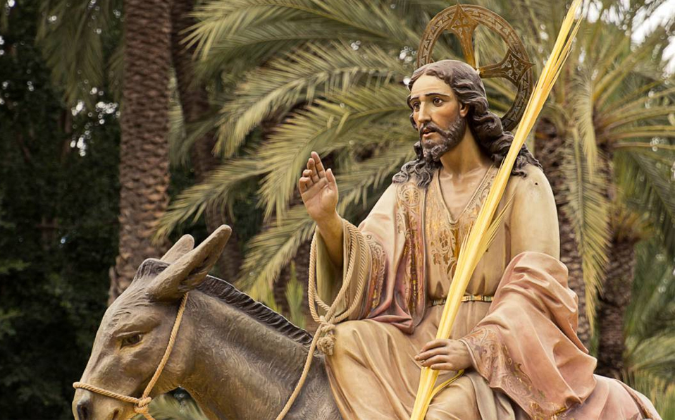
M1Marcos 14,1-15,47s
Por que se Humillo, dios lo exaltó
Domingo de Ramos Tiempo Cuaresma .C.
24 marzo 2024

Slide 3
Ambientación: Una cruz desnuda, adornada con palmas o ramos de olivo, y sobre ella un cartel: “¡Hosanna!”
“¡Hosanna!
Cantos sugeridos: Hosanna al rey de los cielos; Tú reinarás.

Slide 4
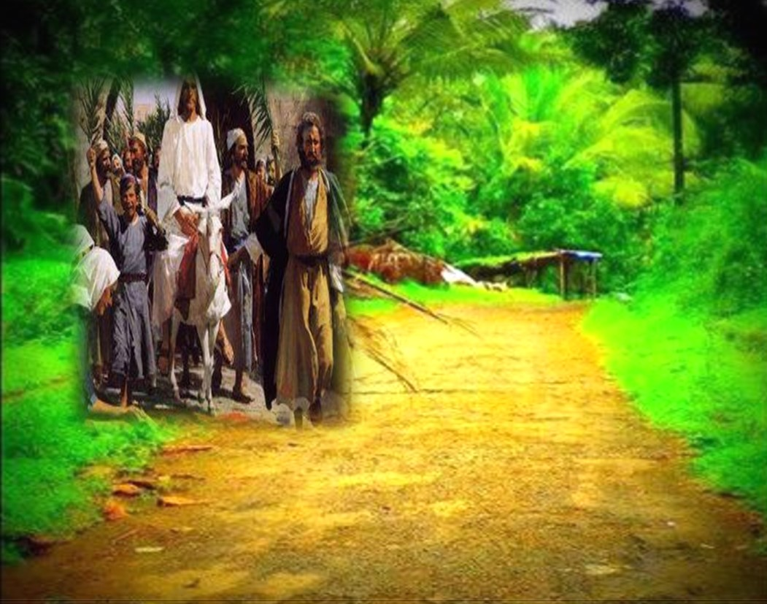
AMBIENTACIÓN:
Este día acompañamos a Cristo en el camino pascual: gloria y hosanna, sí, pero al rey que triunfa desde la humildad y el sacrificio total.
Poco a poco nos vamos sumergiendo en el silencio contemplativo del acontecimiento de la Cruz, de donde surge verdaderamente el canto pascual de la victoria. Hoy tenemos la oportunidad de abrirle las puertas de nuestro corazón para que entre y reine en él.

Slide 5
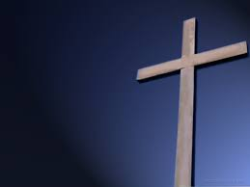
1. Oración inicial
Oh Cristo,
Tú entras hoy bajo el clamor de las gentes al escenario mismo de tu pasión salvadora… Tú, rodeado por todos,
no desechas la falsa acusación y condena que ha de salvarnos a todos;
Atráenos hoy con el poder de tu pasión, para que seamos en verdad discípulos tuyos, dispuestos a acompañar toda pasión y dolor, sufridos en inocencia e injusticia, entregados a consolar todo tormento y toda agonía del mundo… Haznos aclamarte en verdad, hosanna , Hijo de David, y salvador de los hombres ten piedad de nosotros.

Slide 6
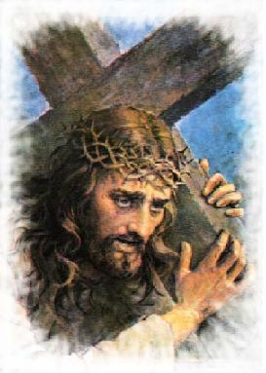
Y por tu camino de cruz, redímenos con tu entrega y humillación,
Oh Cristo, que mueres abandonado por todos
¡Oh siervo fiel de la voluntad del Padre !

Slide 7
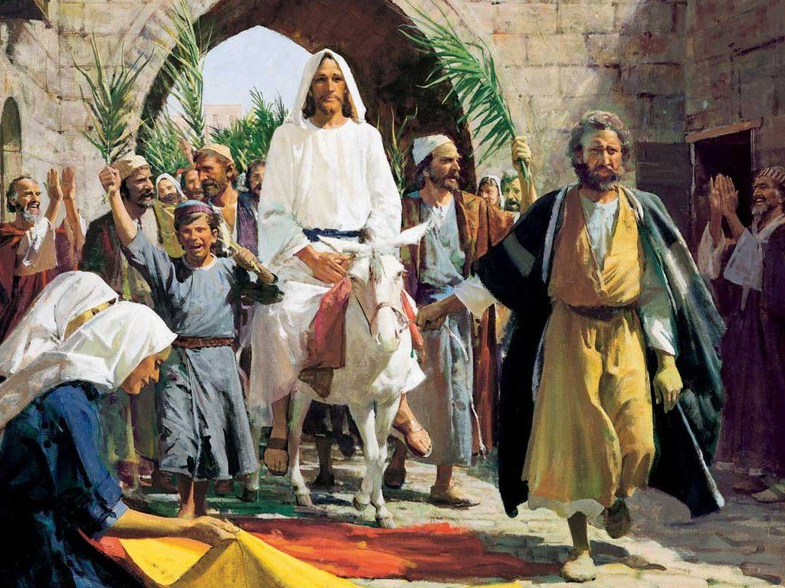
LECTIO
Qué dice el texto?
Marccos 14,1-15,47
Motivación:
Jesús llega a Jerusalén. En Él se cumplen las promesas hechas al pueblo de Israel, a toda la humanidad. Cristo, el Hijo de Dios, su Siervo fiel, elige la humildad, el servicio. Jesús entra en la ciudad montado en un asno. La gente aclama a Jesucristo. Su encarnación, su entrega, su solidaridad con la persona humana, su amor hasta la muerte, su vida resucitada, nos traen la Salvación de Dios. Escuchemos:

Slide 8
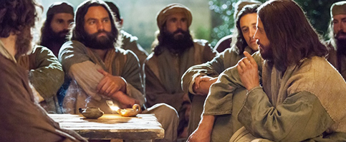
Marcos 14, 1-15, 47
Se acercaban a Jerusalén, por Betfagé y Betania, junto al monte de los Olivos, y Jesús mandó a dos de sus discípulos, diciéndoles:

Slide 9
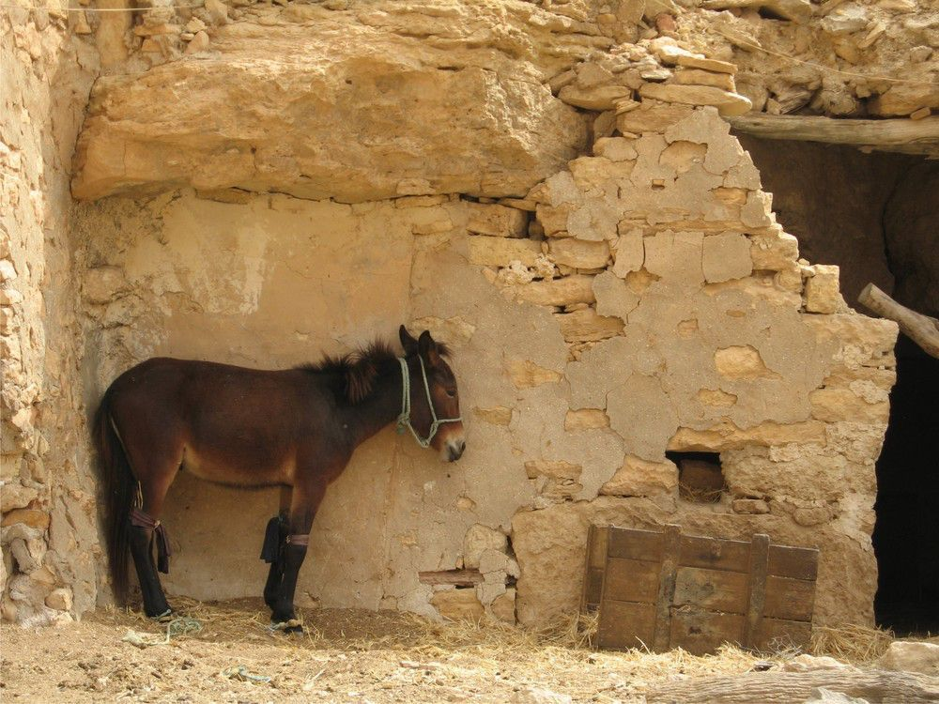
«Vayan al poblado de enfrente. Al entrar en él,encontraran un burrito atado, que nadie ha montado todavía. Desátenlo y tráiganlo.

Slide 10
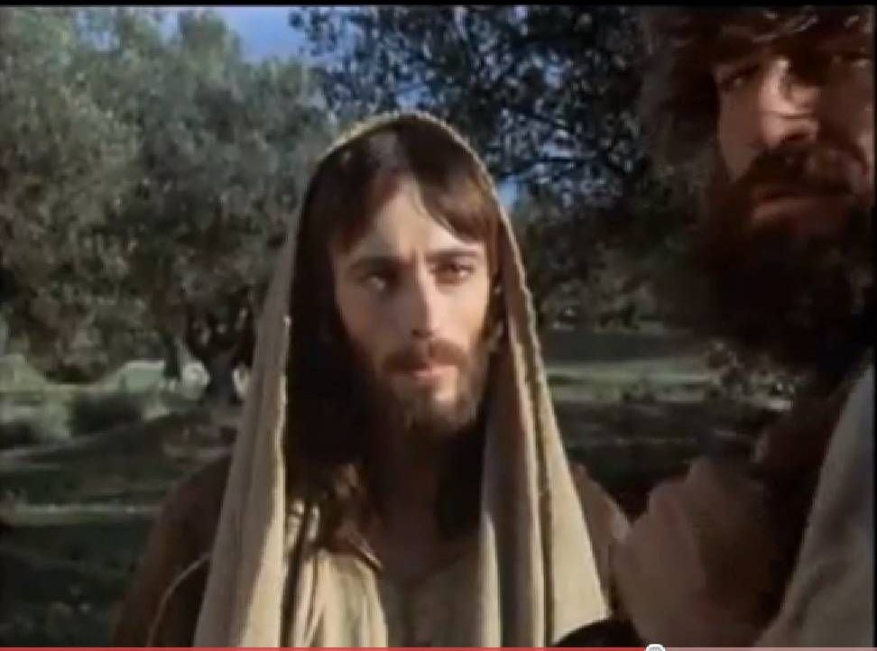
Y si alguien les pregunta:
Porqué lo hacen contéstenle: “El Señor lo necesita y lo devolverá pronto”

Slide 11
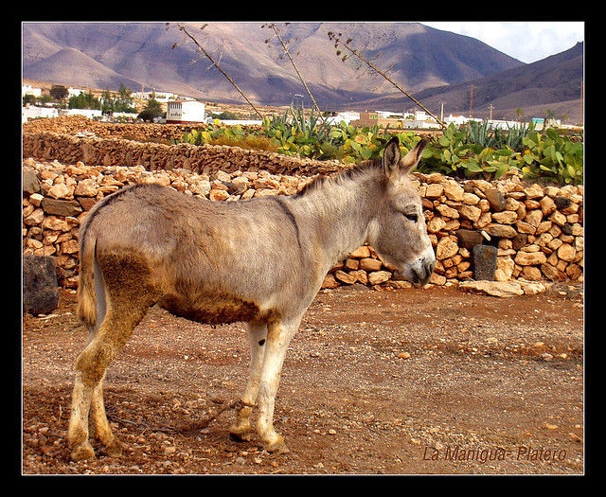
Fueron y encotraron el burrito en la calle, atado a una puerta, y lo soltaron. Algunos de los presentes les preguntaron:
“¿Por que tienen que desatar el burrito?”

Slide 12
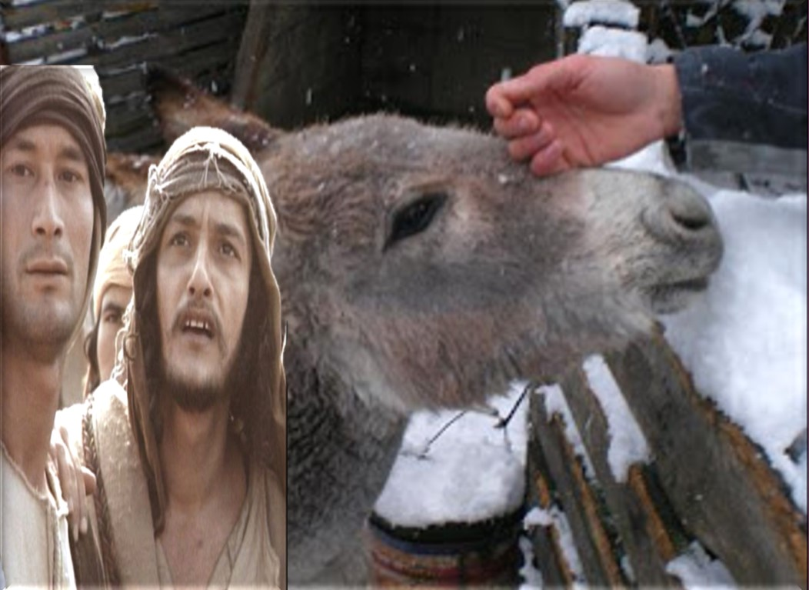
Ellos les contestaron como había dicho Jesús; y se lo permitieron.

Slide 13
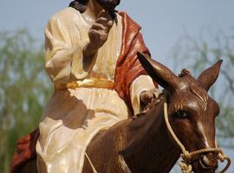
Llevaron el burrito, le echaron encima sus mantos, y Jesús monto en él.

Slide 14
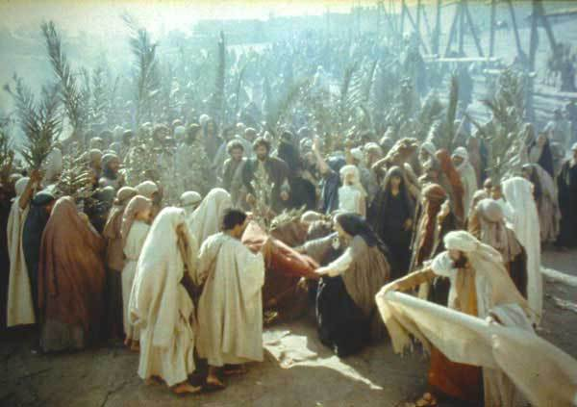
Muchos alfombraron el camino con sus mantos, otros con ramas cortadas en el campo.

Slide 15
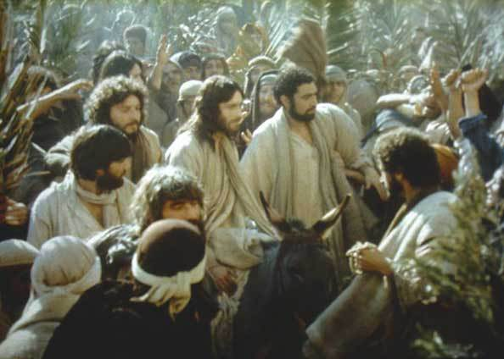
Los que iban delante y detrás gritaban: “Hosanna en el cielo!”

Slide 16
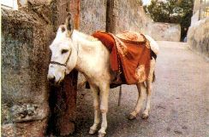
Peguntas para la lectura
• vv. 1-7: Los preparativos de la entrada. ¿Qué manda hacer Jesús a sus discípulos?

Slide 17
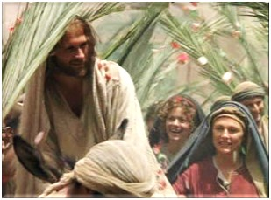
• Lee Zacarías 9,9-10: cumplimiento de las promesas del Antiguo Testamento.
¿Qué significado tiene este modo de entrar en Jerusalén?
¿Qué indica acerca de Jesús?

Slide 18
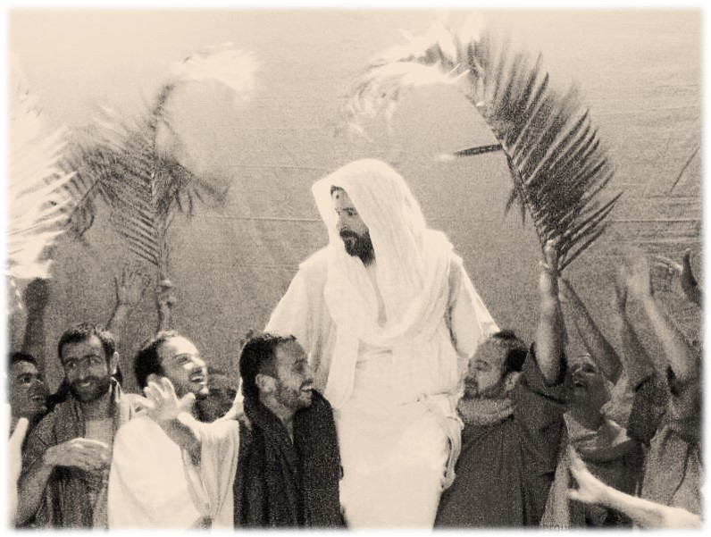
• Según Marcos, ¿cómo reaccionan los discípulos y la gente en este pasaje? ¿cuáles son sus expectativas?

Slide 19
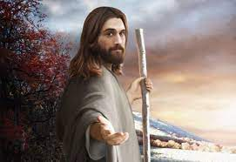
II. MEDITATIO
¿Qué ME dice el texto?
Entusiasmarse con Jesús es fácil, pues su figura no deja indiferente, pero ir detrás de él pase lo que pase y mantener la fidelidad cuesta más. Meditemos sobre la calidad de nuestro seguimiento.
Motivación:

Slide 20
• Israel esperaba un Mesías poderoso, que lo liberase y lo colocara a la cabeza de las naciones…
¿Cuál es la imagen de Dios y de su Enviado que manifiesta el texto leído? ¿Cómo es el Reino de Dios que espero?

Slide 21
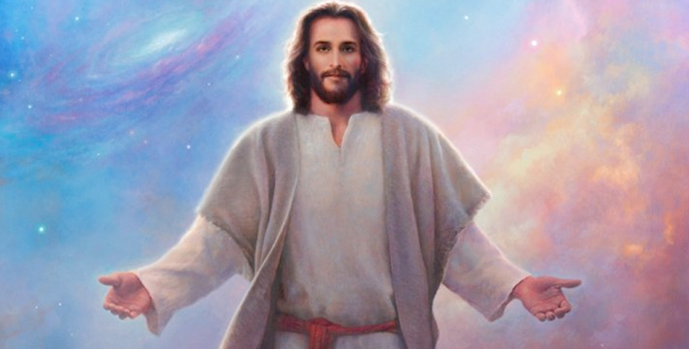
• Tu Rey viene a ti humilde y sentado en un asno. ¿Qué consecuencias tiene para tu vida seguir a un Mesías humilde y pacífico como Jesús?
• ¿La paz y la humildad son valores importantes en tu vida? ¿Cómo puedes favorecerlos en tus ambientes?

Slide 22
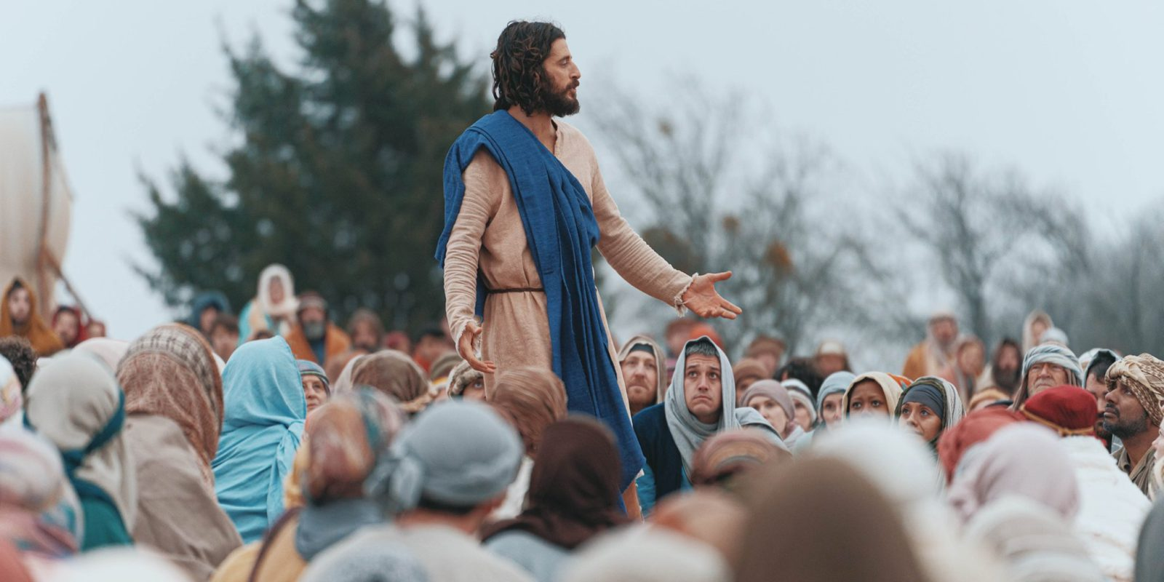
Hosanna. En tu historia de seguimiento, ¿han abundado los entusiasmos pasajeros, temporales, como los de la muchedumbre que aclama a Jesús? ¿o la fidelidad constante?

Slide 23
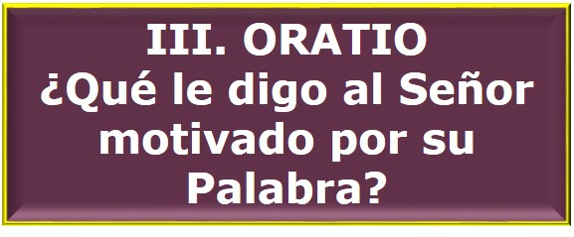
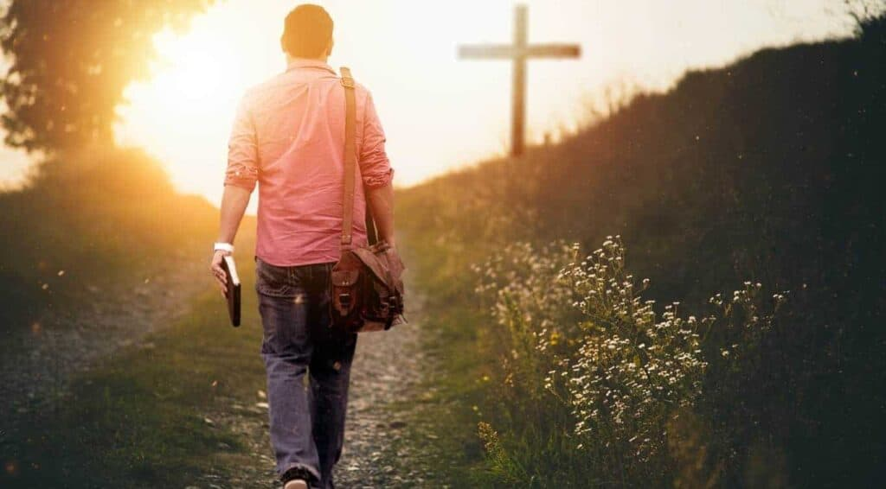
Motivación:
No es fácil seguir a un Mesías pacífico, humilde, cuando vivimos en una sociedad que piensa y actúa distinto. Por eso elevemos nuestra voz al Padre, cuya fuerza y poder reside en el amor que nos tiene. Que Él nos configure a imagen de su Hijo.

Slide 24
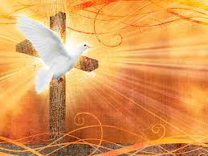
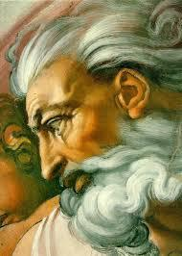
Luego de un tiempo de oración personal, podemos compartir nuestra oración.
Seria muy oportuno recitar o cantar el Salmo 21 que corresponde a este domingo.

Slide 25
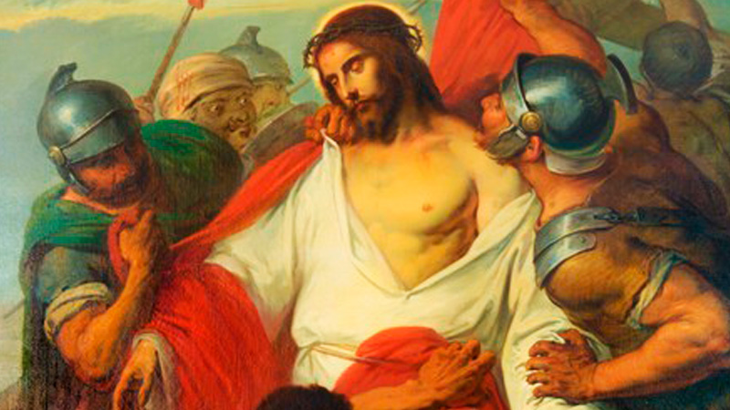
SALMO 21
Al verme, se burlan de mí, hacen muecas, menean la cabeza: «Acudió al Señor, que lo ponga a salvo; que lo libre, sí tanto lo quiere»
Dios mío, Dios mío, ¿por qué me has abandonado?

Slide 26
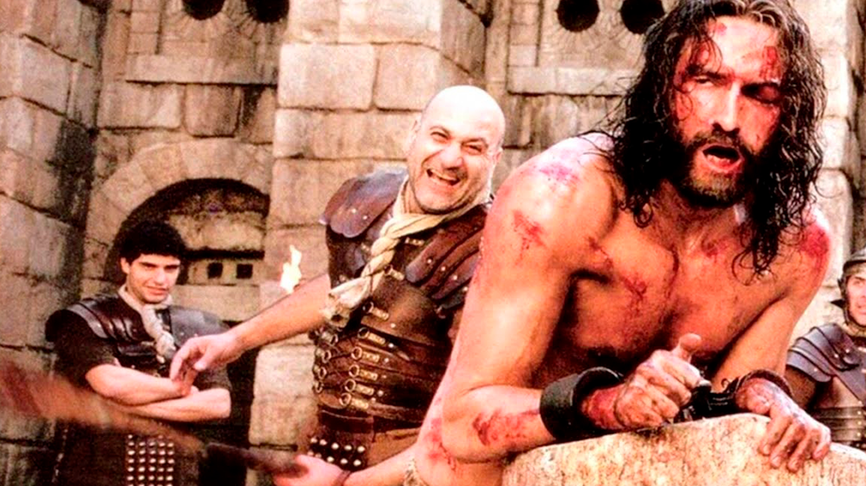
Me acorralan una jauría de mastines, me cerca una banda de malhechores: me taladran las manos y los pies, puedo contar todos mis huesos
Dios mío, Dios mío, ¿por qué me has abandonado?

Slide 27
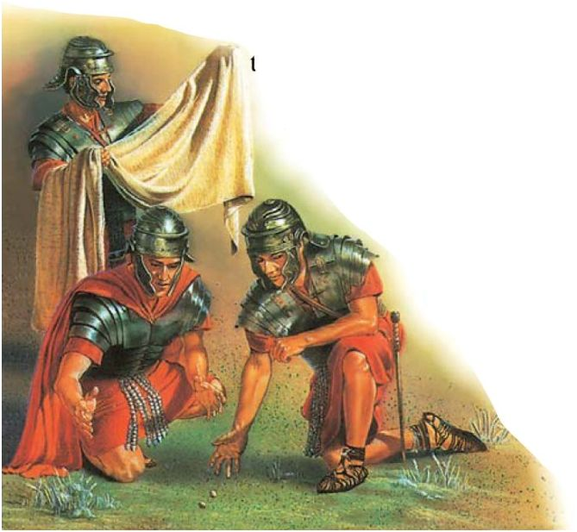
Se reparten mi ropa, echan a suerte mi túnica. Pero tú, Señor, no te quedes lejos, fuerza mía, ven corriendo a ayudarme.
Dios mío, Dios mío, ¿por qué me has abandonado?

Slide 28
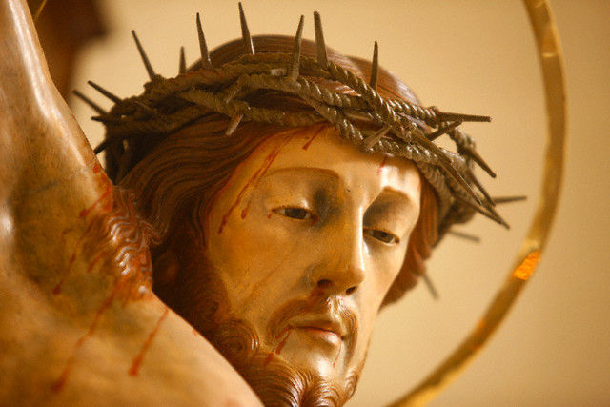
Contaré tu fama a mis hermanos, en medio de la asamblea te alabaré: Fieles del Señor, alábenlo; linaje de Jacob, glorifíquenlo; témanlo, linaje de Israel.
Dios mío, Dios mío, ¿por qué me has abandonado?

Slide 29
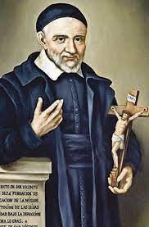
IV CONTEMPLATIO
¿Qué me lleva a hacer el texto?
Motivación:
Motivación:
San Vicente contempla la humildad de Cristo, ve la humildad del Señor como algo que envuelve toda la vida de Jesús, quien nos dejó como “monumento” el crucifijo:
“Padres, ¿qué otra cosa es su vida (la de Jesús) sino una serie de ejercicios de humildad? Es una humillación continua, activa, pasiva; él la amó tanto que no se apartó de ella en la tierra; y no sólo la amó mientras vivía, sino incluso después de su preciosa muerte.

Slide 30
Ya que nos dejó como un monumento inmortal de las humillaciones de su persona divina, un Crucifijo, para que lo recordáramos como criminal y ajusticiado, y quiso que la Iglesia nos lo presentara ante los ojos en ese estado de ignominia, muerto así por nosotros…” (XI, 485)
Jesús abandonado nos pide que tengamos ojos y corazón para los abandonados. Para nosotros, discípulos del Abandonado, nadie puede ser marginado; nadie puede ser abandonado a su suerte. Porque, recordémoslo, las personas rechazadas y excluidas son iconos vivos de Cristo. Nos recuerdan la locura de su amor, su abandono que nos salva de toda soledad y desolación.

Slide 31
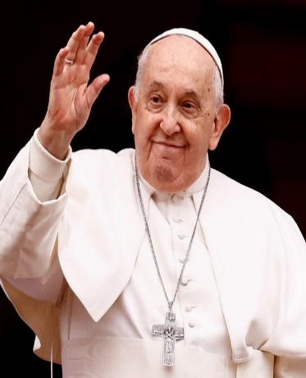
Hermanos y hermanas, pidamos hoy la gracia de saber amar a Jesús abandonado y saber amar a Jesús en cada persona abandonada. Pidamos la gracia de saber ver, de saber reconocer al Señor que sigue gritando en ellos. No dejemos que su voz se pierda en el silencio ensordecedor de la indiferencia. Dios no nos ha dejado solos; cuidemos de aquellos que han sido dejados solos. Entonces, sólo entonces, haremos nuestros los deseos y los sentimientos de Aquel que por nosotros «se anonadó a sí mismo» (Flp 2,7). Se anonadó totalmente por nosotros.” (Papa Francisco,Domingo de Ramos 2023)

Slide 32
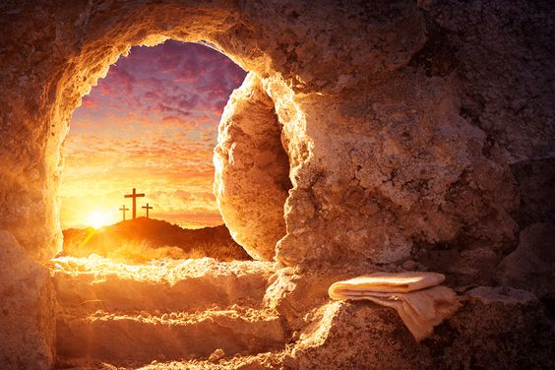
Compromiso personal:
En la Semana Santa, meditar la Pasión de Jesús según san Marcos (Marcos 14, 1-15,47)
En el curso de la lectura, no pensemos sólo en Jesús, sino también en los millones y millones de seres humanos que hoy están en las cárceles, torturados, insultados y asesinados. Asumamos algunas de las actitudes positivas de los personajes de la pasión.

Slide 33
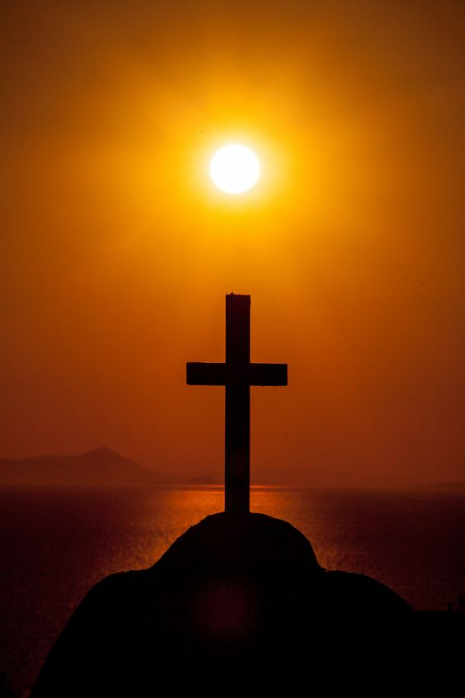
Dios todopoderoso y eterno,
que hiciste que nuestro Salvador se encarnase
y soportara la cruz
para que imitemos su ejemplo de humildad,
concédenos, propicio,
aprender las enseñanzas de la pasión
y participar de la resurrección gloriosa.
Por Jesucristo nuestro Señor. Amén

Slide 34
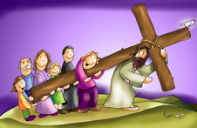
Texto de Lectio Divina: Padre César Chávez Alva (Chuno) C.ongregación de la Misión.
Power Point : Sor Pilar Caycho Vela y Sor Liz Espejo - Hijas de la Caridad de San Vicente de Paúl
www.hijasdelacaridadperu.org www.cm.peru.com.pe

